Slide 1
预防校园欺凌
武进区洛阳初级中学

Slide 2
一、调查研究，注重事实
二、法理分析，以案说法
过程
分工
三、行动推进，多管齐下
四、研究成果，小有收获

Slide 3
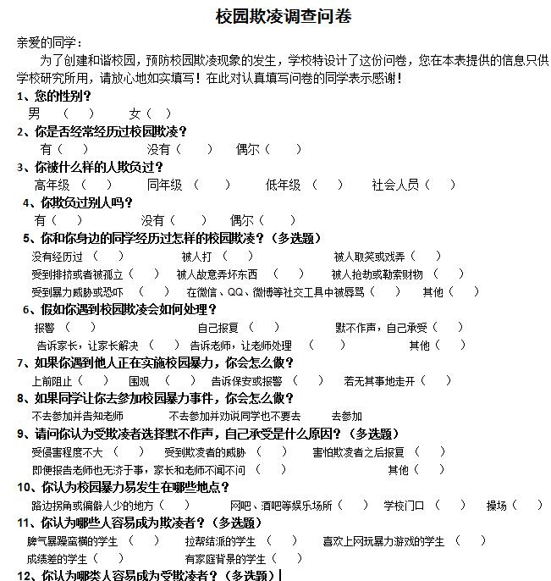
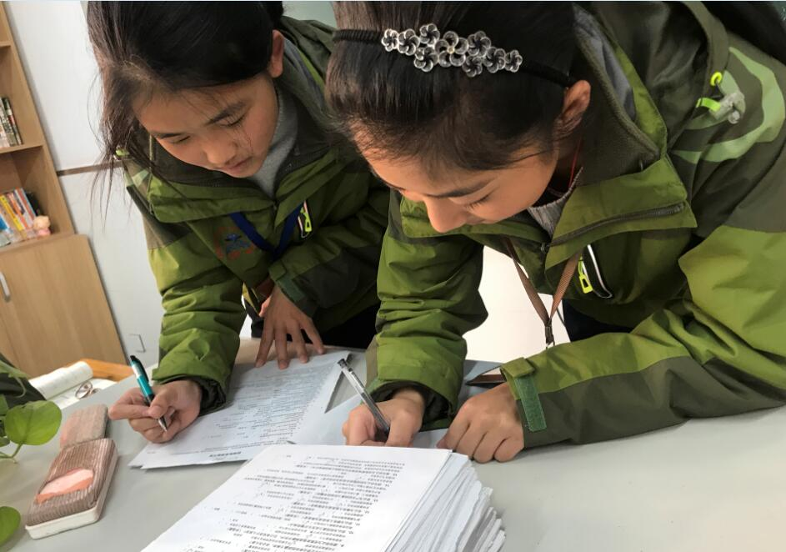
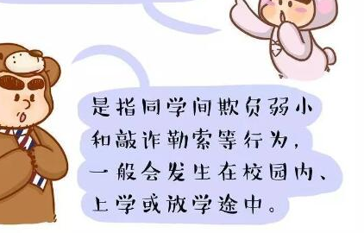
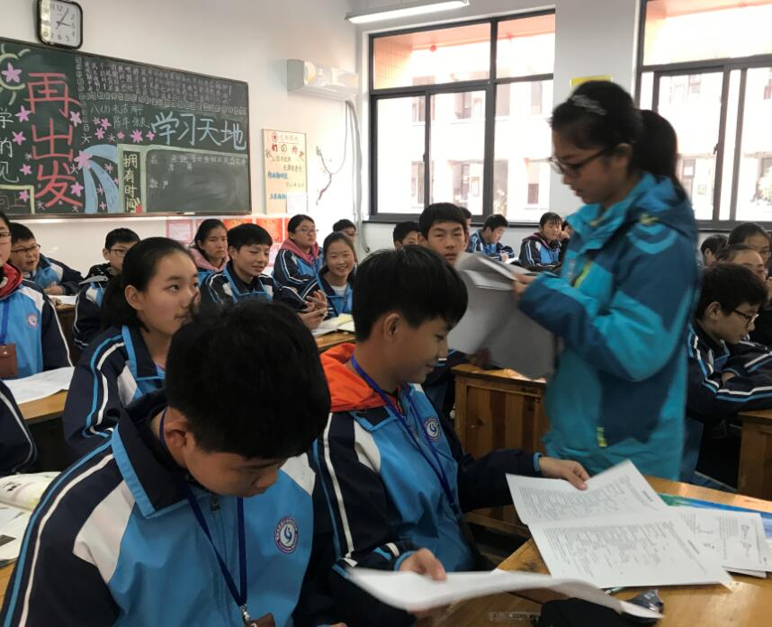
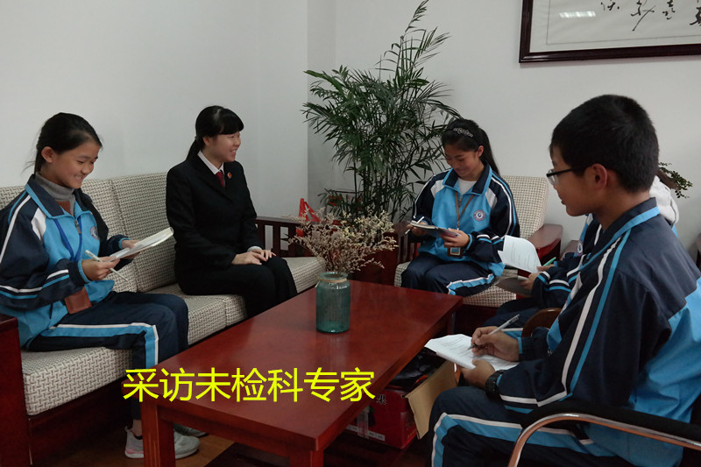
一、关注生活，调查研究
发放问卷
采访专家
设计问卷
形成结论：
汇总数据、
绘制图表

Slide 4
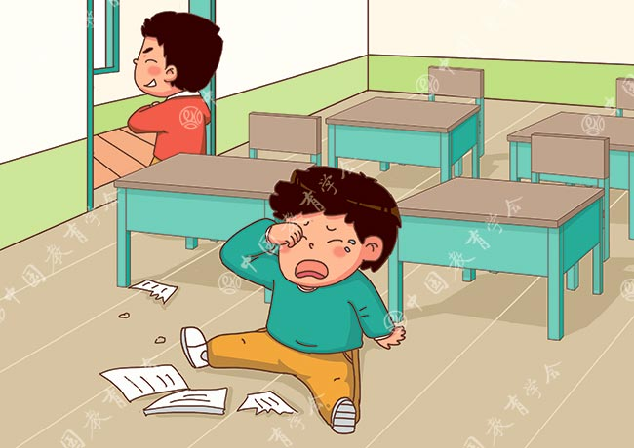
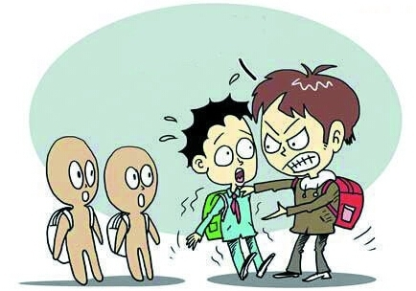
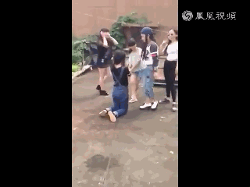
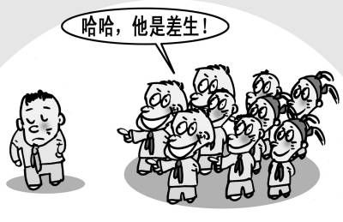

Slide 5
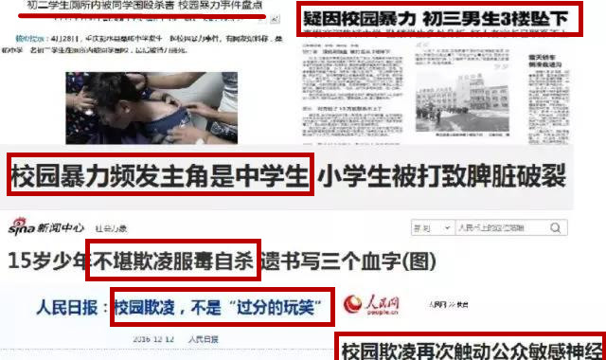
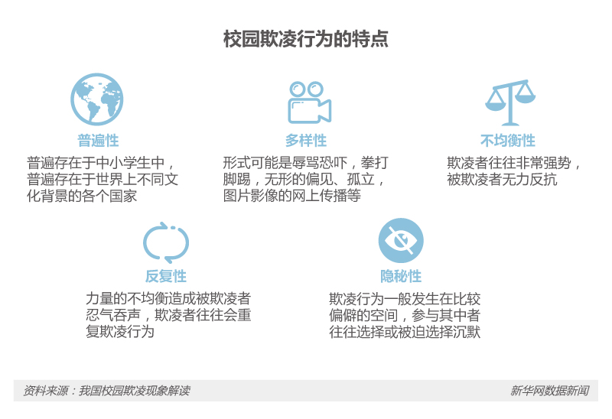
1、校园欺凌会给受害者带来什么样的影响？
2、欺凌者是否要承担法律责任？
3、我们怎样预防校园欺凌？

Slide 6
二、案情分析，以案说法

Slide 7
1.你认为小婷在受欺凌后，会怎么做？
小组讨论：预测她可能会采取哪种做法？
并分析该种做法的可能后果。
从法律的角度想一想
从学校纪律的角度想一想
从道德的角度想一想

Slide 8
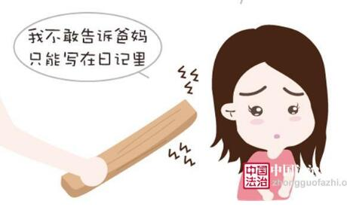
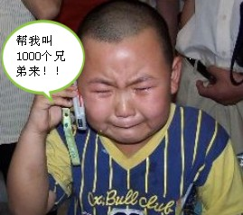
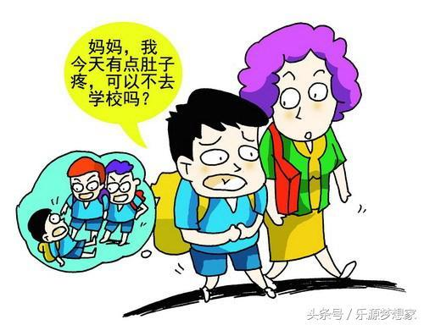
错误的选择！

Slide 9
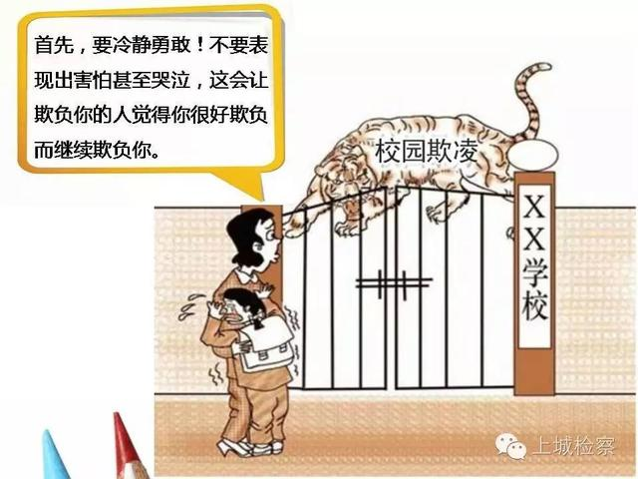
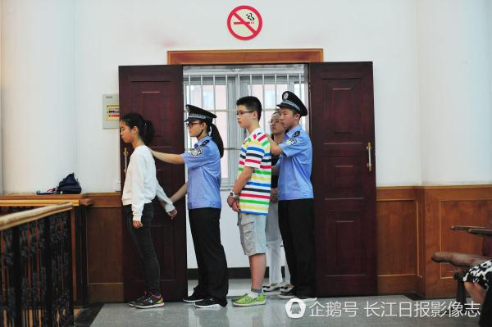
求助途径
正确做法！

Slide 10
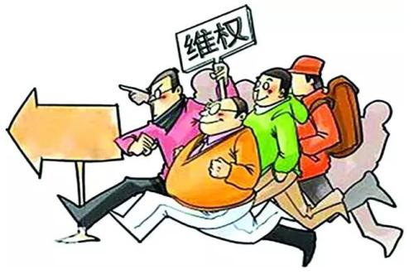
正确做法：勇于用法维权
养成法律思维
遇事找法、依靠法律

Slide 11
2、侵害了小婷的什么权利？

Slide 12
3、7名施暴女孩 的行为会产生哪些危害？
小组讨论
家庭
学校
社会
小婷
自身

Slide 13
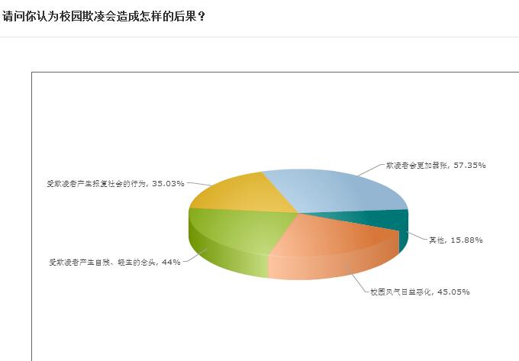
4、七名女孩可能触犯了哪些法律？

Slide 14
请同学们看看我们组搜集的相关资料，研究一下
本案中欺凌者行为是否会受到法律制裁。

Slide 15
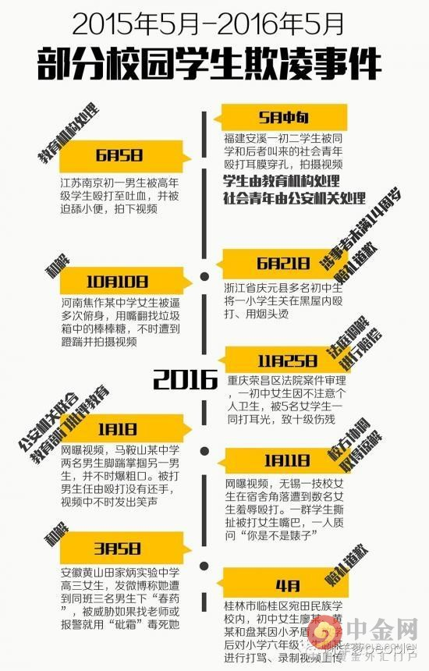
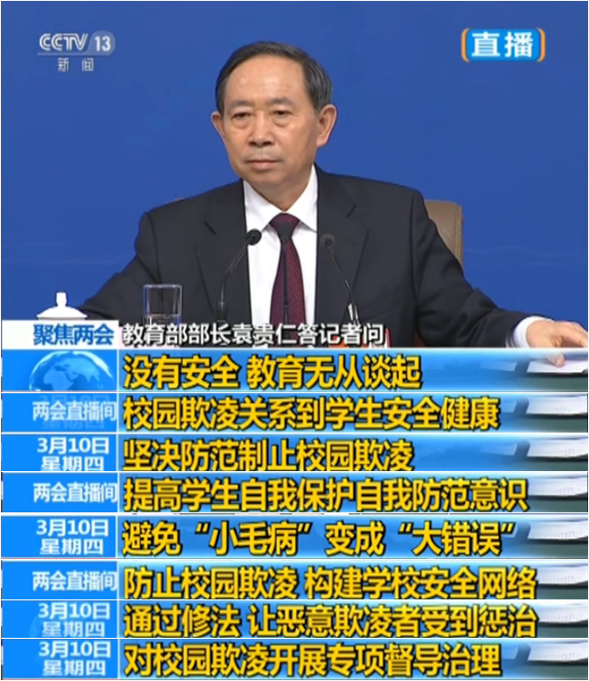
辩一辩
4.有人认为，校园欺凌危害甚大，要严惩欺凌者，坚持法律面前人人平等！
也有人认为，未成年人案件办理遵循“教育为主，惩罚为辅”的原则，还是
坚持教育感化。本案中17岁的小琴是未成年人，
你认为她要不要承担法律责任？

Slide 16
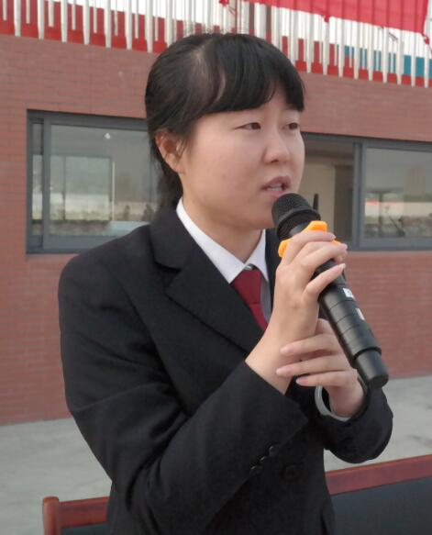
检察官这样说：
武进区人民检察院检察官
所以。。。

Slide 17
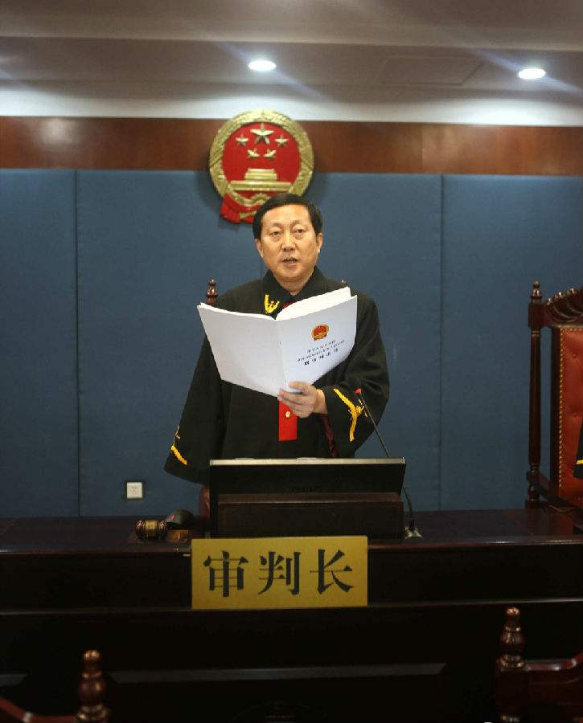
模拟宣判

Slide 18
6.可以通过哪些途径学习法律知识，更好的增强法制观念？
电视
栏目
法律
书籍
广播
网络
……
法庭
观摩
报纸

Slide 19
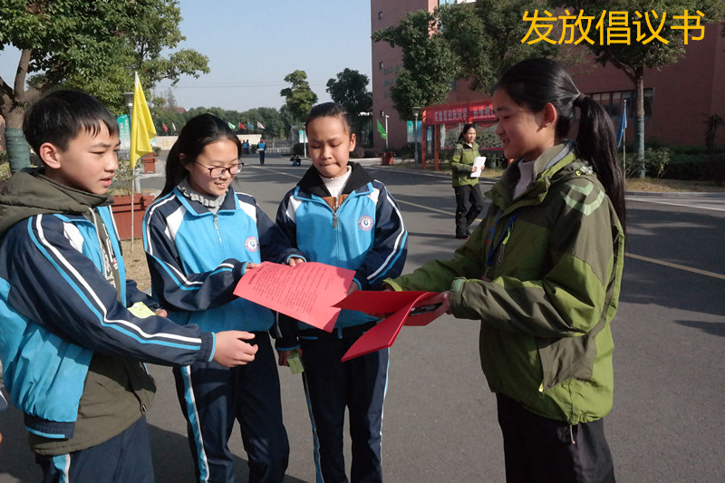
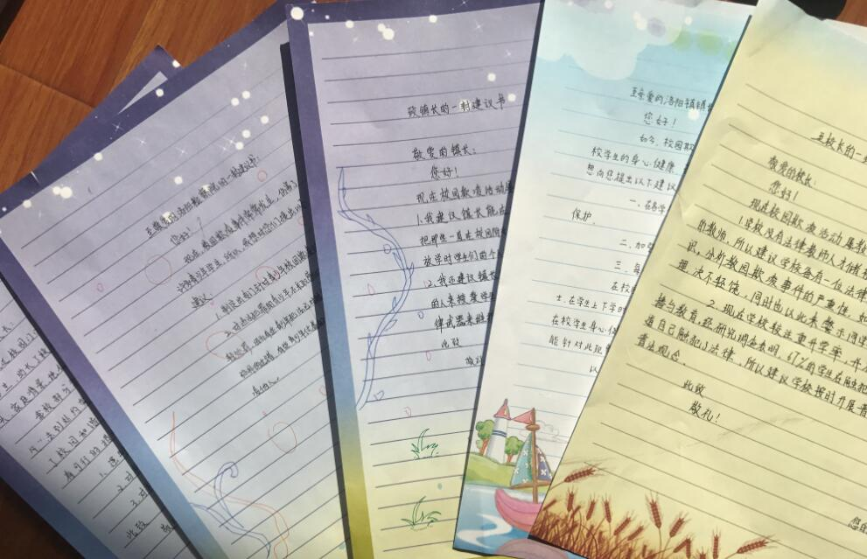
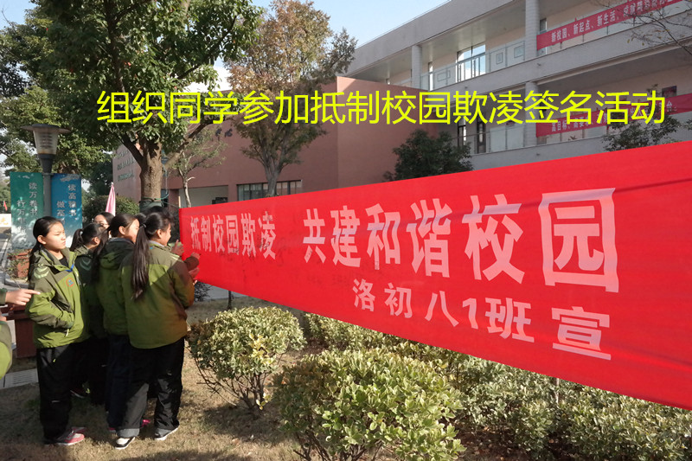
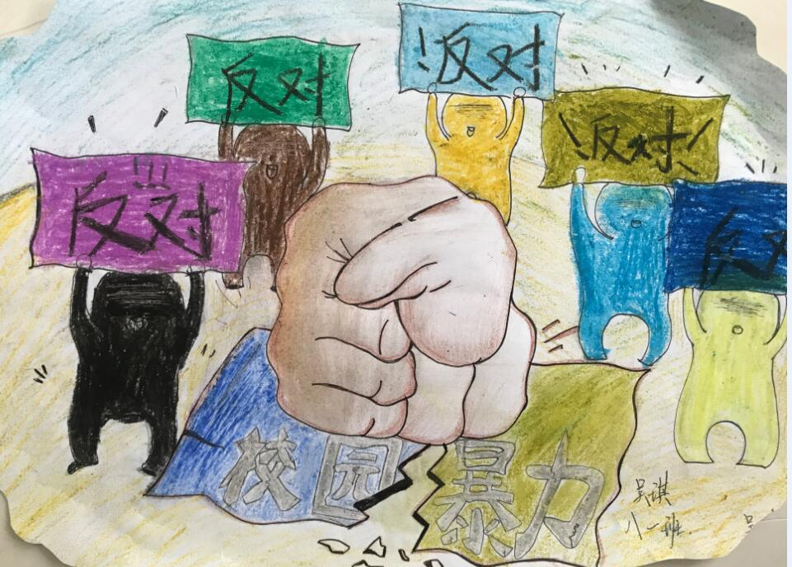
三、行动推进，多管齐下
2、向有关部门
提建议
4、发放倡议书
1、组织征文、
手抄报、
漫画比赛
3、抵制欺凌签名活动

Slide 20
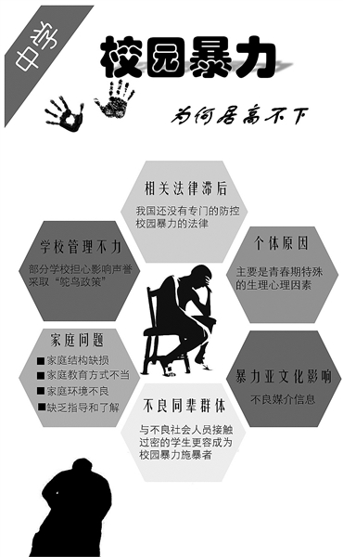

Slide 21
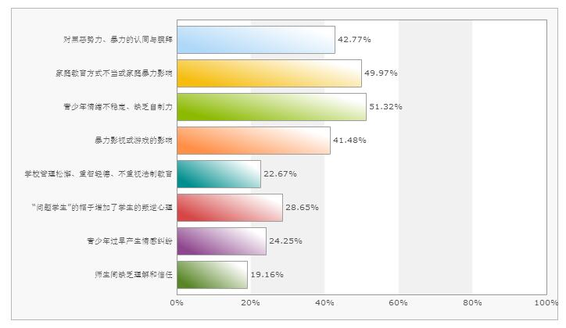
校园小霸王是这样炼成的！

Slide 22
学有所得
请你给案件中的7名女孩，或者小婷，或者自己身边的同学，
或自己写几点建议，说说如何才能避免校园欺凌事件的发生。
答：给 建议：
（1） 。
（2） 。
（3） 。

